Slide 1
МБОУ СОШ «Школа будущего» Организация исследовательской и проектной деятельности в МБОУ СОШ «Школа будущего»
Талецкая Татьяна Александровна. тьютор старшей школы
ttjana@gmail.com

Slide 2
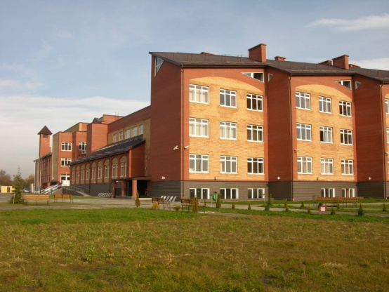
Поселок Большое Исаково, Гурьевский район
Notes:
Расположение школы

Slide 4
Функции исследовательской деятельности на разных ступенях
в дошкольном образовании и начальной школе – сохранение и развитие исследовательского поведения учащихся как средства развития способностей и навыков к учебной деятельности;
в основной школе – развитие способности занимать исследовательскую позицию, самостоятельно ставить и достигать цели в учебной деятельности;
в старшей школе – развитие исследовательской компетентности и предпрофессиональных навыков как основы профильного обучения

Slide 5
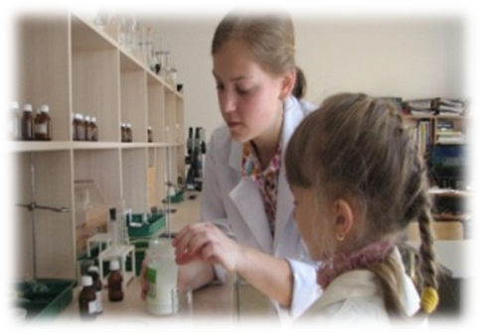
развитие аналитических и исследовательских способностей детей в процессе совместного обучения учителей, учеников и их родителей. выездные экспедиции обучающие практикумы; привлечение специалистов; родительский клуб; дистанционное консультирование; круглый стол.

Slide 6
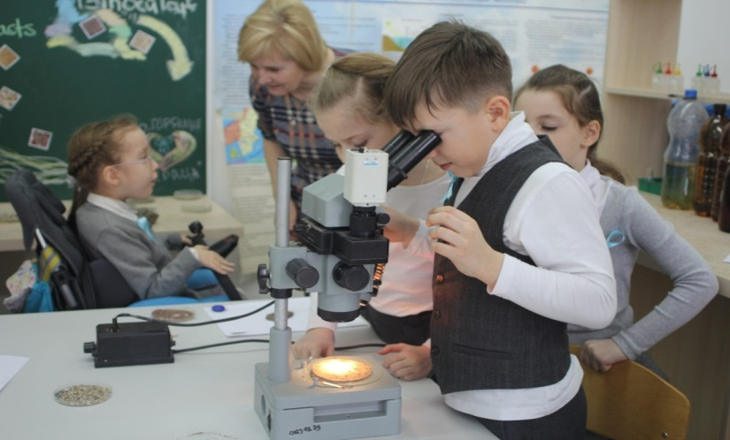
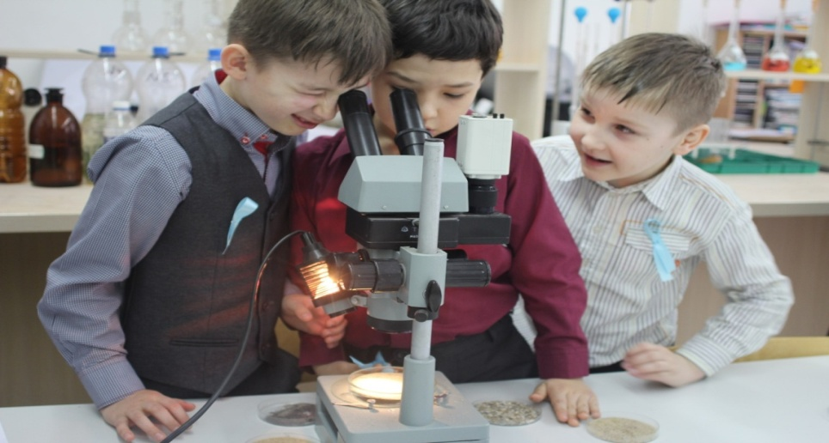
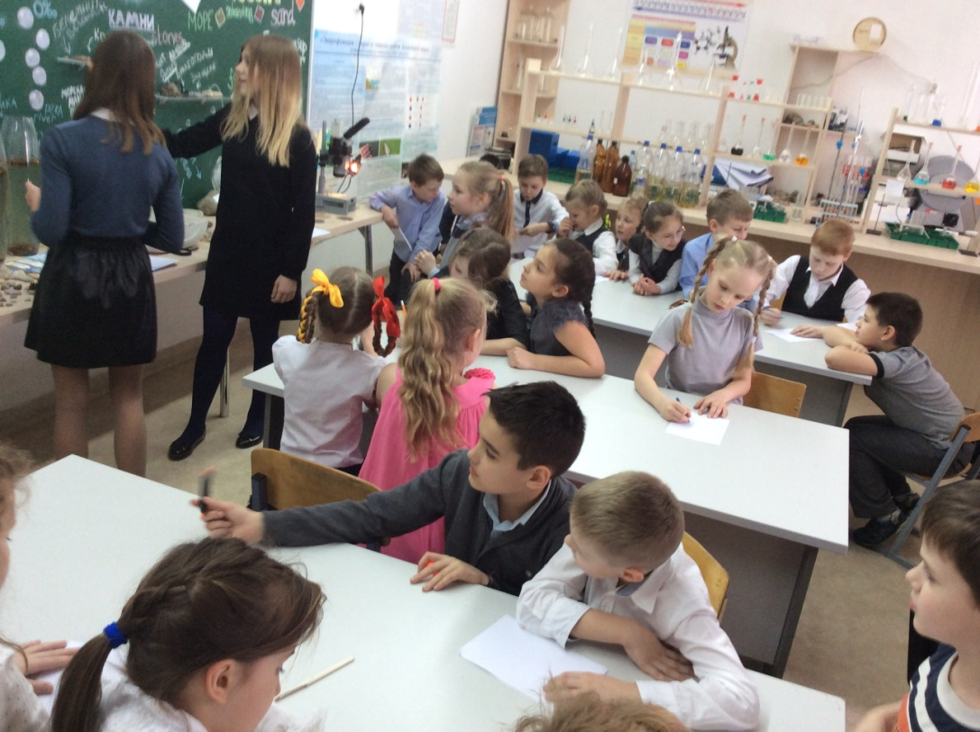
Занятия в лабораториях

Slide 7
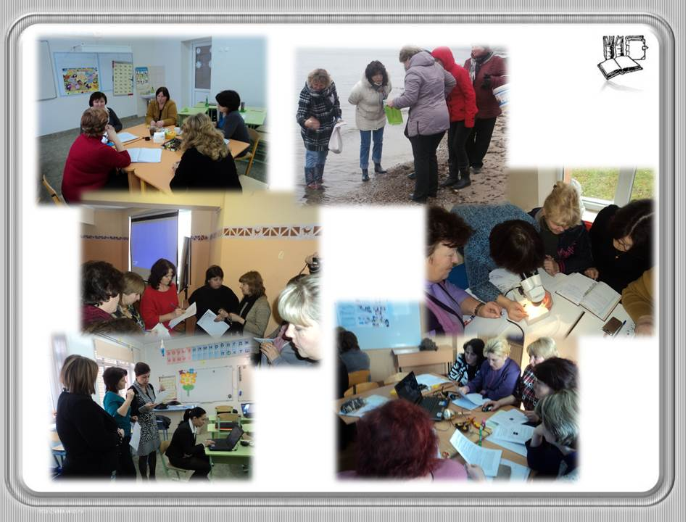

Slide 8
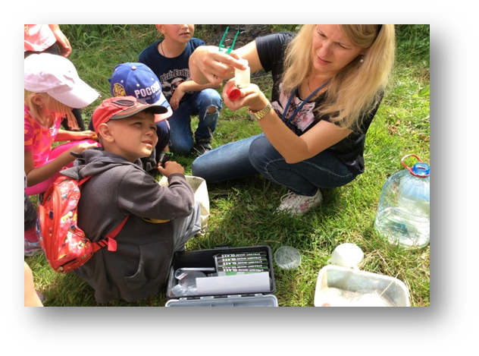
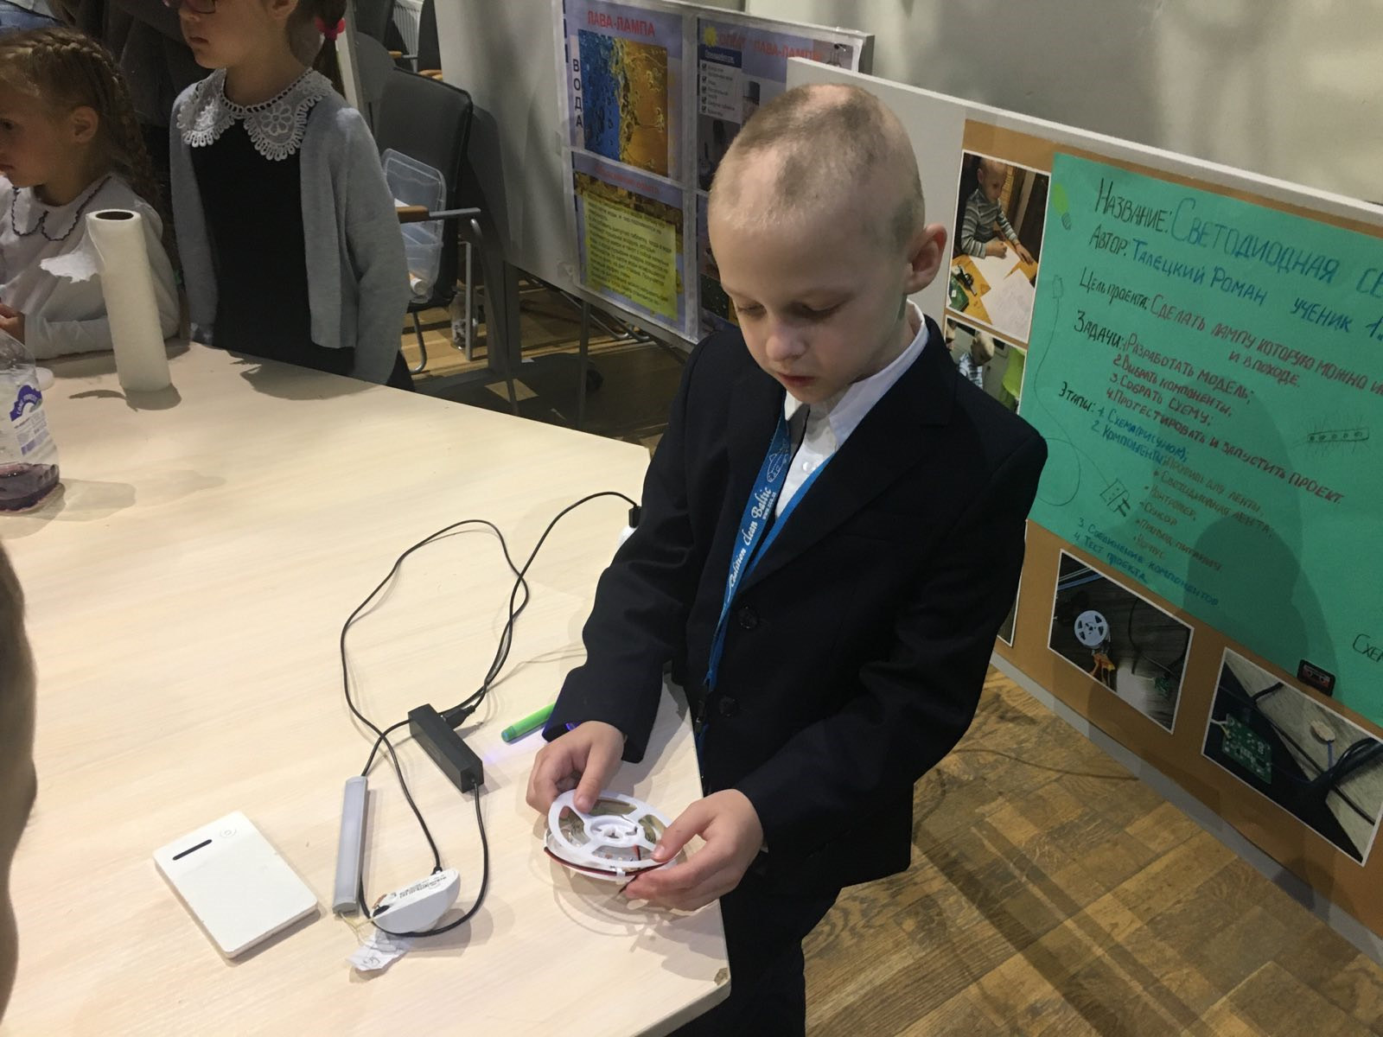
Конференция «Содружество»
Я в мире книг
Я в мире математики
Я изучаю историю
Я и живая природа: растения, животные
Я и неживая природа
Я изобретатель и конструктор
Я и Космос
Астрономия и физика
Моё здоровье и безопасность
Моя коллекция
Мои проекты: декоративно-прикладное творчество,
технические, фильмы
Я и экология
Мои эксперименты.

Slide 9
Основная школа. Проектные задачи
1. Запуск проектной задачи
1.1. Эмоциональное присоединение к проблеме
1.2. Распределение по целевым группам. Деление на группы по содержанию предстоящей учебно-исследовательской деятельности. Каждая группа получает свой пакет заданий для выполнения и подготовки собственного исследовательского проекта.
1.3. Анализ заданий и планирование их выполнения. Учащиеся делятся на микро-группы для выполнения заданий, конкретизируют свои задачи, определяют базу исследования и необходимый для этого инструментарий, планируют свои дальнейшие действия.
2. Учебная экспедиция .Выход микро-групп (совместно с волонтёром) на объект исследования. Проведение исследований. Фиксация результатов.
3. Подготовка проекта. Обработка результатов. Подготовка проекта. Подготовка публичной презентации.
4. Презентация проектов. Публичное выступление групп. Оценивание экспертами. Определение учащихся, которые будут представлять группу на общей конференции.
5. Работа объединённой проектной группы. Подготовка общего проекта: работа с проектами групп, оформительская работа. Подготовка к публикации объединённого проекта, публичной презентации общего проекта на конференции
6.Выезд в ЦРОД. Выступление на конференции. Обсуждение..Поведение итоггов.

Slide 10
Старшая школа Индивидуальный исследовательский проект
Подготовительный этап (октябрь - декабрь): ярмарка идей; определение проектного замысла; выбор руководителя; защита темы ИИП
Информационно-аналитический этап (январь – май 10 класса): работа над теоретической частью; защита курсовой; подготовка и представление синопсиса; работа над практической частью
Заключительный этап (июнь – октябрь 11 класса): предзащита Проекта; доработка Проекта; защита Проекта.

Slide 11
Возможна ли массовая исследовательская деятельность?
Исследовательская и проектная деятельность – отдельные одарённые дети с отдельными талантливыми учителями?
ФГОС СОО – новые вызовы
Как обеспечить неимитационное расширение? Как не потерять в качестве при массовом внедрении ИД?

Slide 12
Все учителя обладают?
Способность постановки цели и формулирования гипотезы исследования
планирования работы
отбора и интерпретации необходимой информации
структурирования аргументации результатов исследования на основе собранных данных
презентации результатов

Slide 13
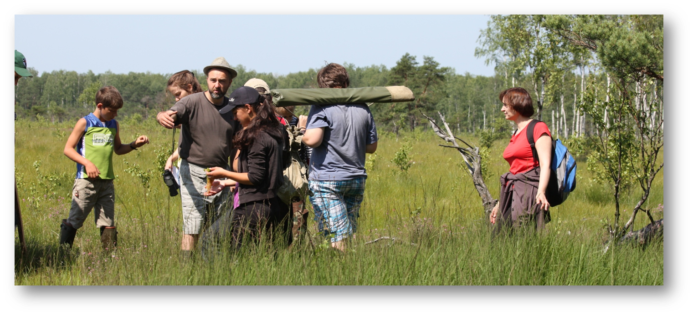
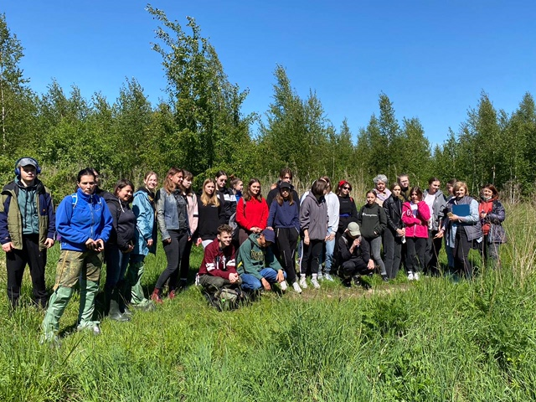
Старшая школа.Индивидуальный исследовательский проект
Экспедиции
Полевые уроки
Клубная деятельность
Участие в грантовых проектах
Научное общество
Социальные практики: инструкторы в экспедициях, помощь в проведении исследований и обработке данных, члены жюри на конференциях и конкурсах, рецензирование работ

Slide 14
Школа
Сеть школ
Органы власти
депутаты
Общественные организации
Предприятия
учреждения
Дополнительное образование

Slide 15
«Бонусы» от ИД в сетевой форме
Администрация
решение проблемы дефицита кадровых ресурсов
более эффективное использование оборудования, расширение МТБ
неформальная экспертиза среды и содержания образования
«Директорский клуб» - преодоление профессионального одиночества
Педагоги
сбалансированная нагрузка
повышение квалификации
среда для общения
Ученики
расширение возможностей
реализация индивидуальных запросов
социальный опыт
повышение шансов на успех
Общие: повышение качества работ и образовательных результатов

Slide 16
Определение общих принципов, мотивов сетевого взаимодействия
Формирование нормативной базы, подписание договора
Экспертный семинар для педагогов и руководителей работ
Входное анкетирование обучающихся
Стартовый мотивационный семинар для обучающихся
Подготовка и защита темы исследовательской работы
Подготовка и защита развернутой аннотации литературных источников
Подготовка и защита синопсиса
Рефлексивный семинар педагогов и руководителей
Сбор и обработка данных
Подготовка и итоговая защита результатов работы на сетевой конференции (участники следующего года выступают экспертами)
Рефлексивный семинар педагогов и руководителей
Итоговое анкетирование обучающихся и оценка продуктов их исследовательской деятельности
Цикл формирования исследовательского потенциала в сетевой форме
(цветом выделены блоки, реализуемые в очном сетевом формате)

Slide 17
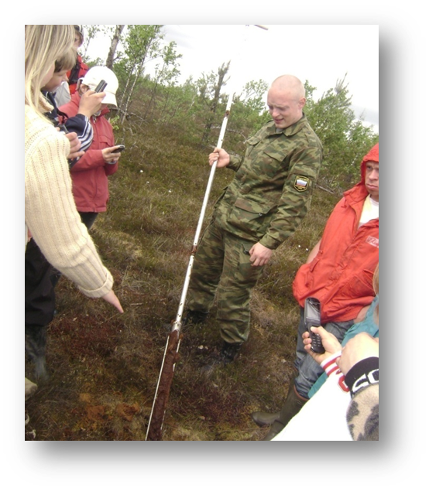
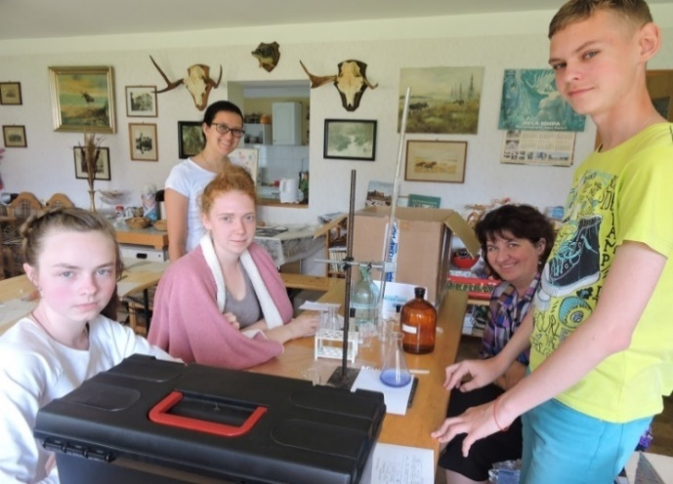
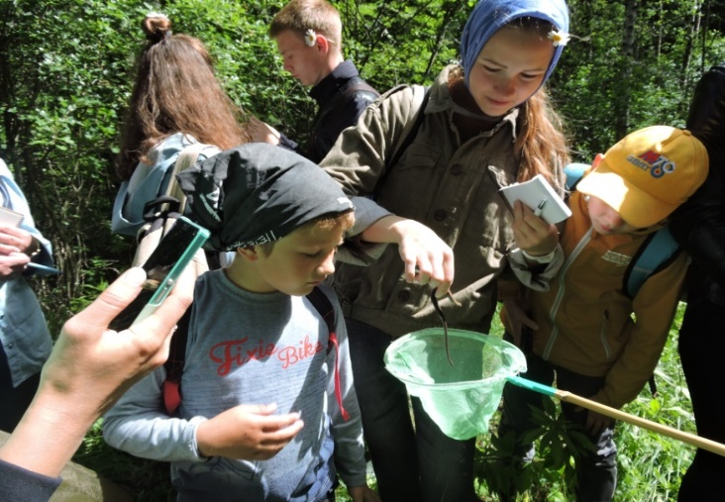
Работа в экспедициях
Исследования в рпод университета ООПТ
Рабочие группы:
«Оценка химических показателей в водоёмах»,
«Растительный мир водных и наземных экосистем»,
«Беспозвоночные животные в районе экспедиции»,
«Историко-краеведческие особенности региона через фотокамеру»,
«Очерки начинающих журналистов о Куршском заливе, дельте Немана и реках Преголя и Гурьевка»,
«Художественные образы природы родного края»

Slide 18
Проект «Такая разная чистая вода»

Slide 20
Экспедиция «В верховье Немана

Slide 21
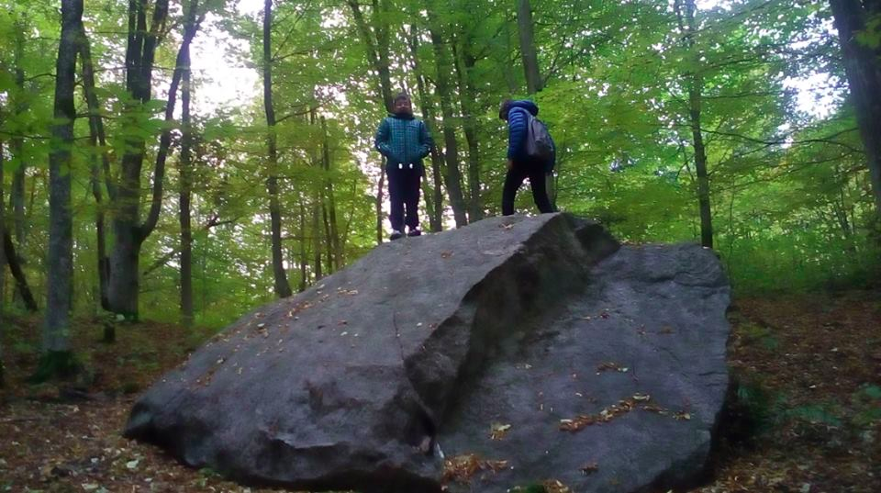
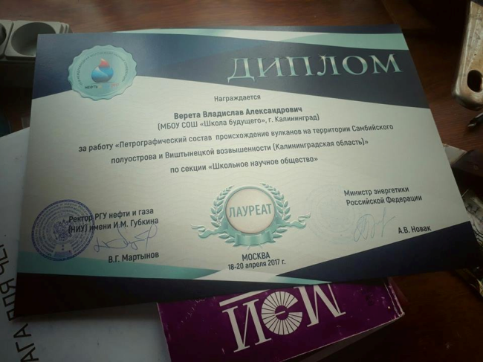
Герои и истории. «Памятник природы по инициативе школьника»

Slide 22
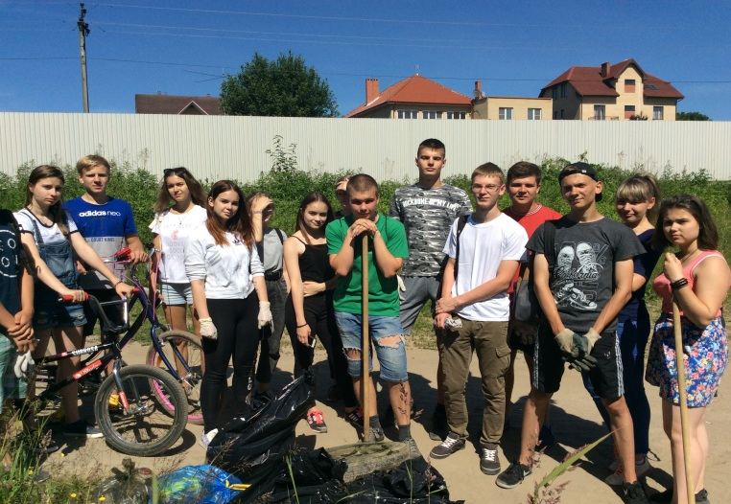
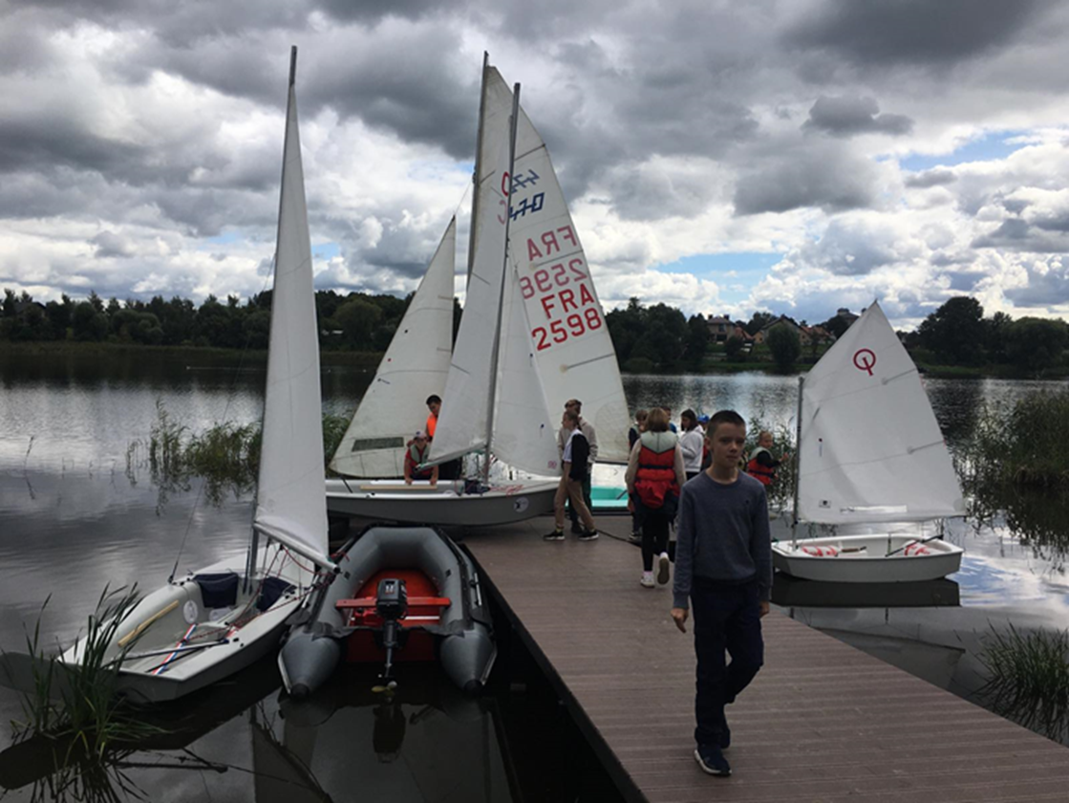
Проекты школьников – к мечте и реализации Парусно-гребная база
https://www.youtube.com/watch?v=Ed_eHmjiUU8&list=PLJlUxbC_8fLJR7qQ_gSNJw2ZFFlfCc7qe&index=5

Slide 23
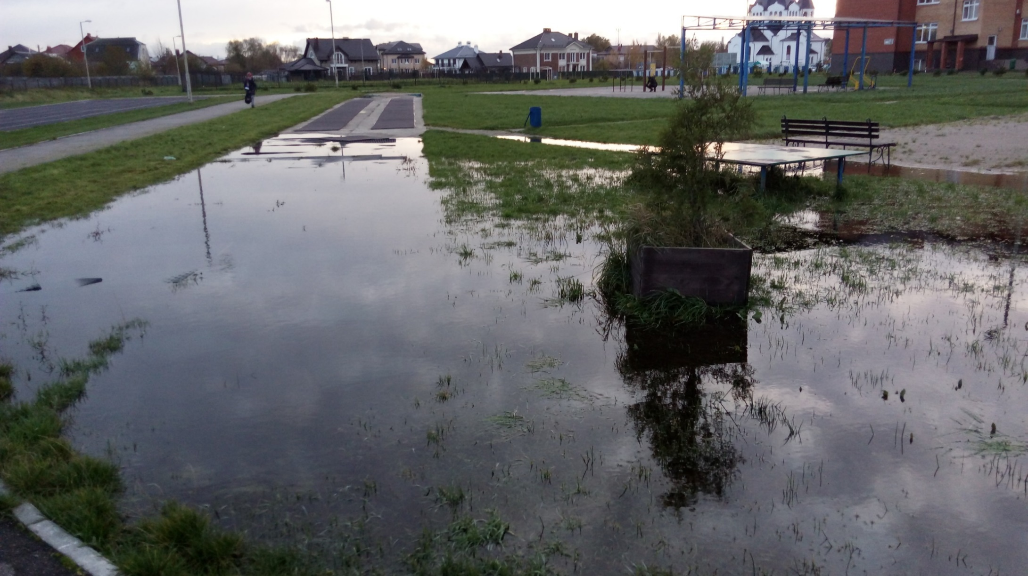
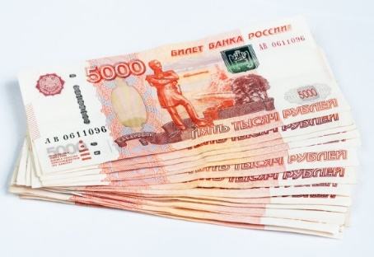
Можно ли в луже на пришкольной территории найти 200 000 рублей и три победы во всероссийских конкурсах?

Slide 24
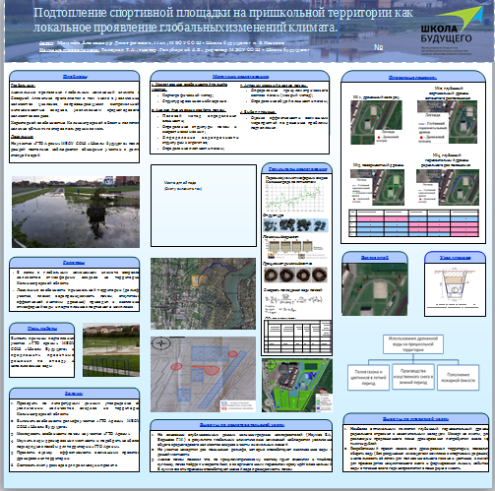
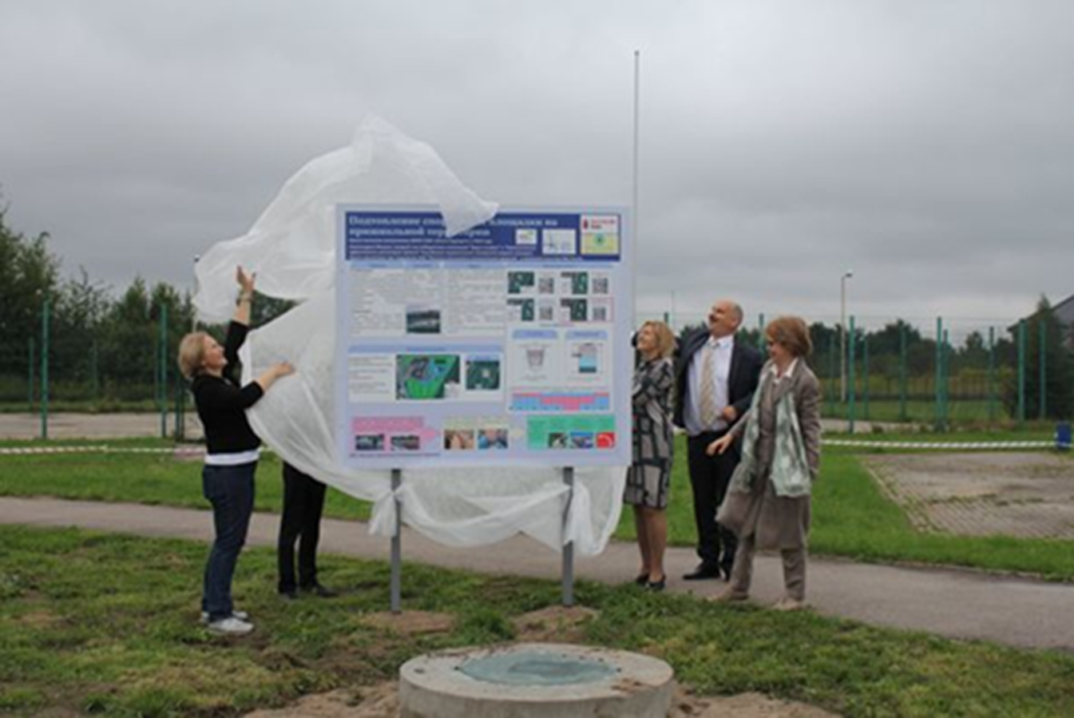

Slide 26
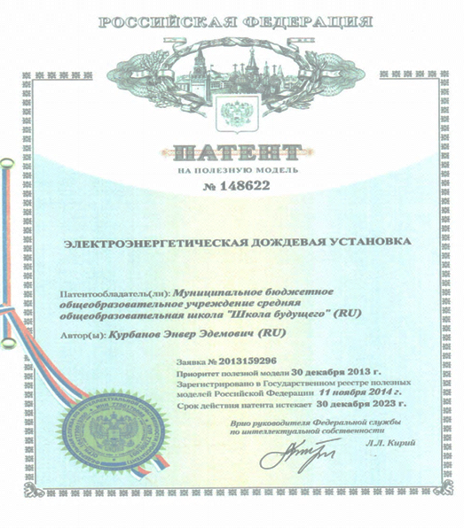
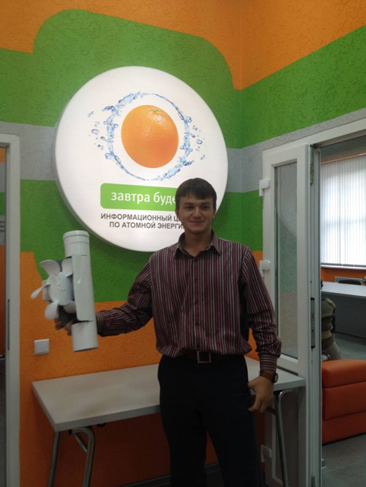
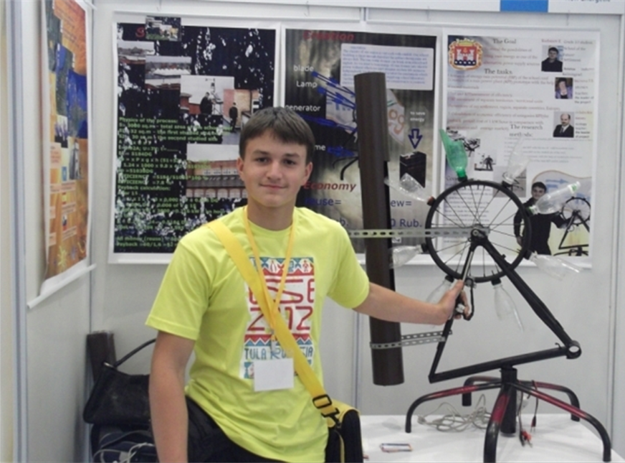
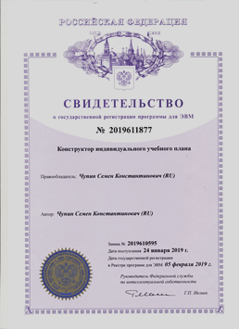
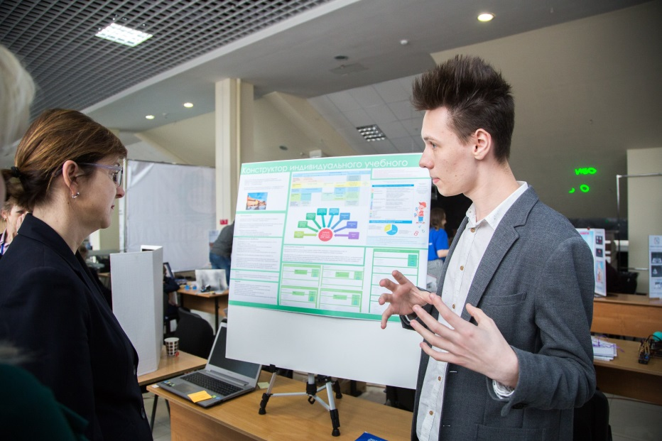

Slide 27
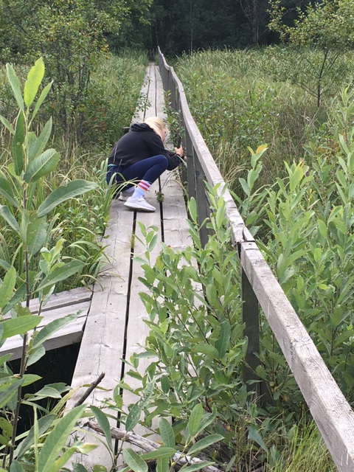
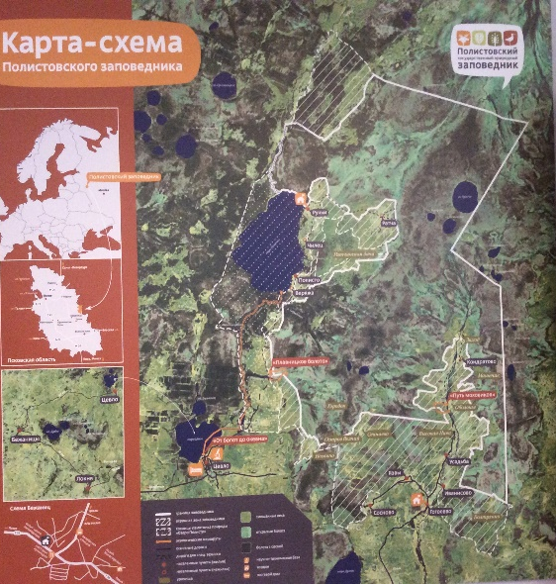
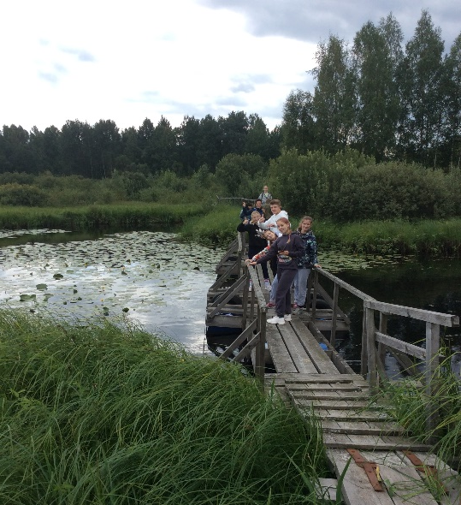
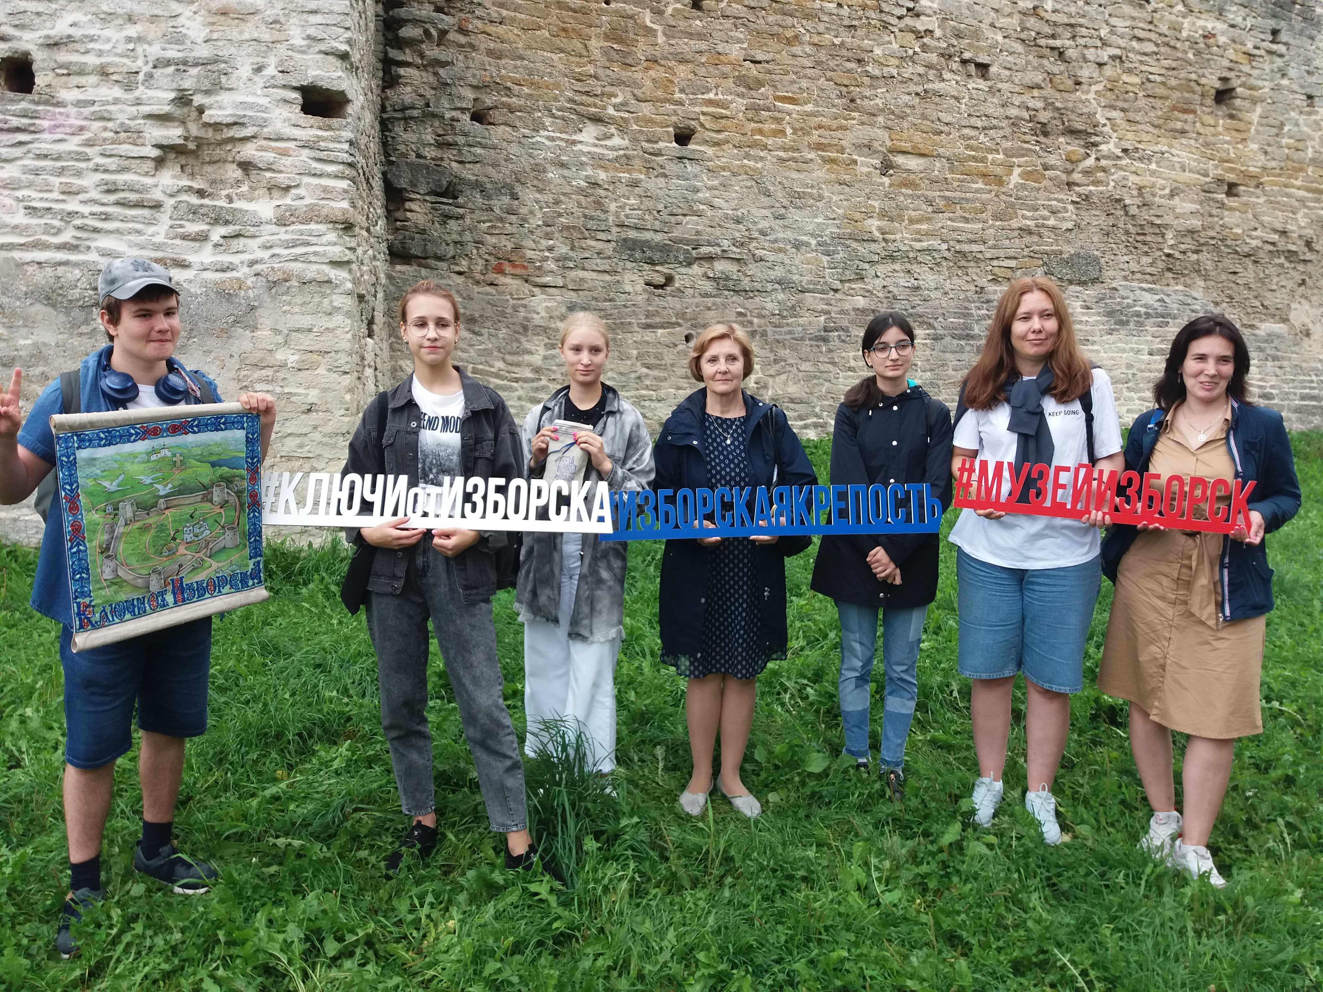
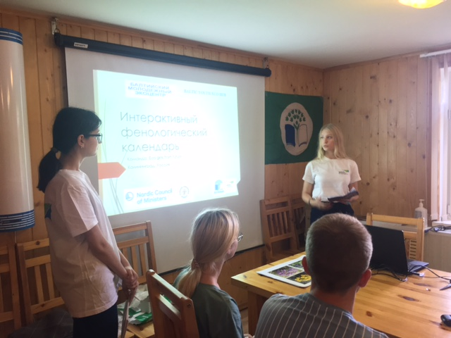
BALTIC YOUTH ECO HUB
Развитие молодежной и педагогической сети программы Эко-школы для устойчивого развития региона Балтийского моря

Slide 28
Организация оценки проектной и исследовательской деятельности:
Экспертное сообщество
Внутреннее
Внешнее
Администрация, Педагоги
Эксперты (сотрудники вузов, научных институтов, сотрудники муниципальных окружных, городских организаций)
Учащиеся школы
Представители профессиональных сообществ и предприятий, НКО.
Родители
Педагоги, учащиеся, администрация, родители других образовательных учреждений
Эксперты грантовых сообществ
Эксперты конкурсов, выставок и т.д.
Notes:
Экспертиза, а не сравнение
Поддержка и поиск
Значительное позитивное событие
Участие во взаимной экспертизе
Рефлексия своей деятельности
TED формат

Slide 29
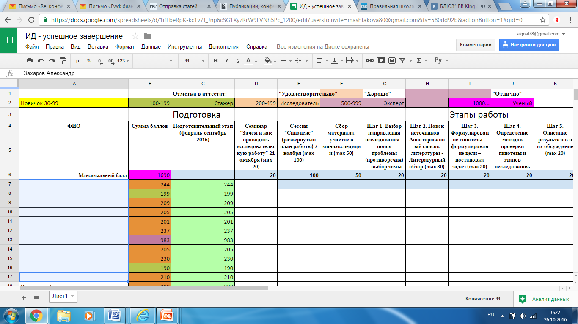
Как превратить рутину в игру?

Slide 30
Спасибо за внимание! ttjana@Gmail.com isakovo-shkola@yandex.ru

